Slide 1
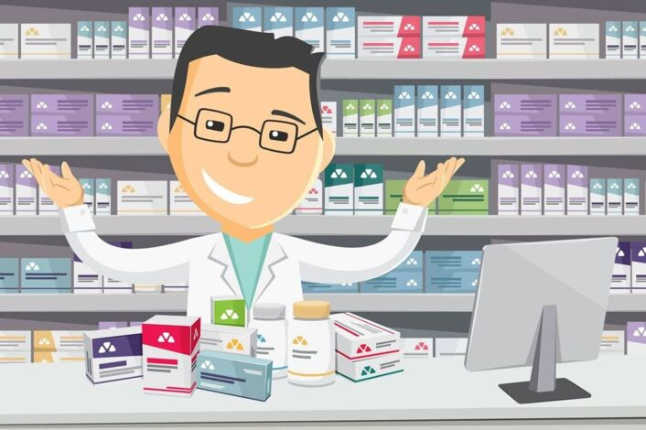
Тема 2.2. Техника продаж в аптеке

Slide 2
Типы клиентов по степени лояльности
Потенциальные покупатели
Посетители
Покупатели
Постоянные клиенты
Приверженцы

Slide 3
Клиенты по психографическому типу
Подражатели: мне как у соседки
Карьеристы: престиж превыше всего
Интеллигенты: анализ и адекватность
Обыватели: я привык лечиться так
Гедонисты: шопинг под настроение
Индивидуалисты: не нужно влиять на мой выбор

Slide 4
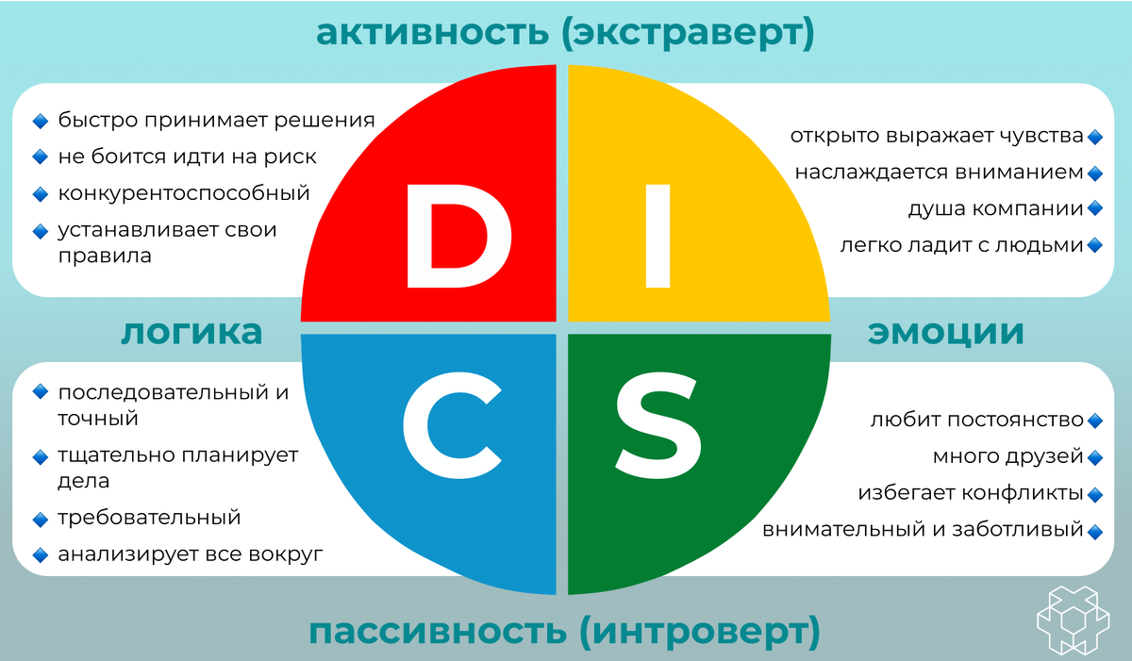
Типы клиентов по У. Морстону

Slide 5
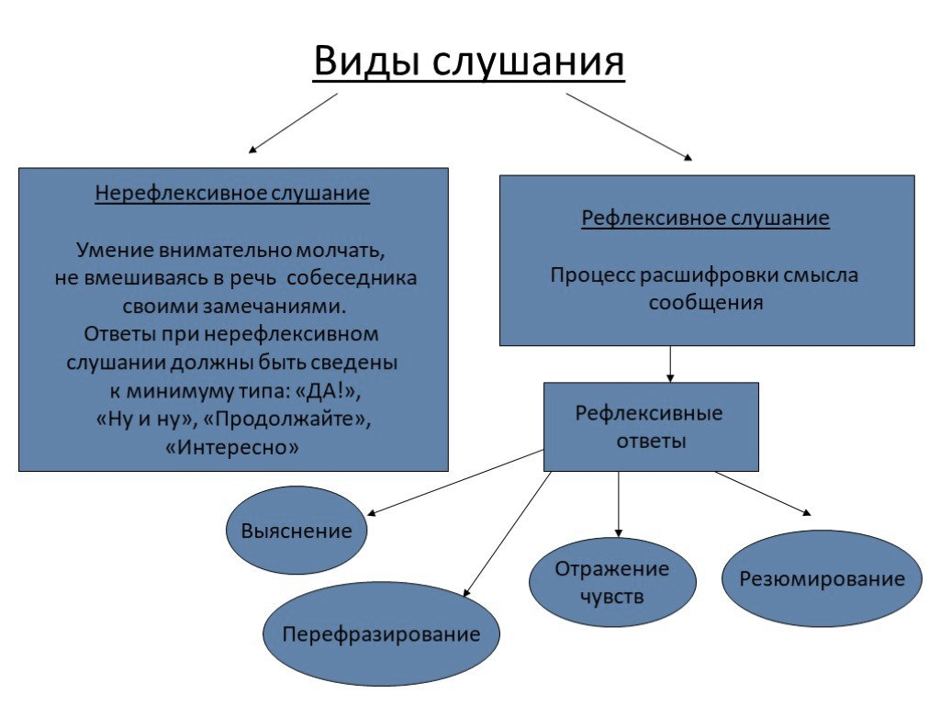

Slide 6
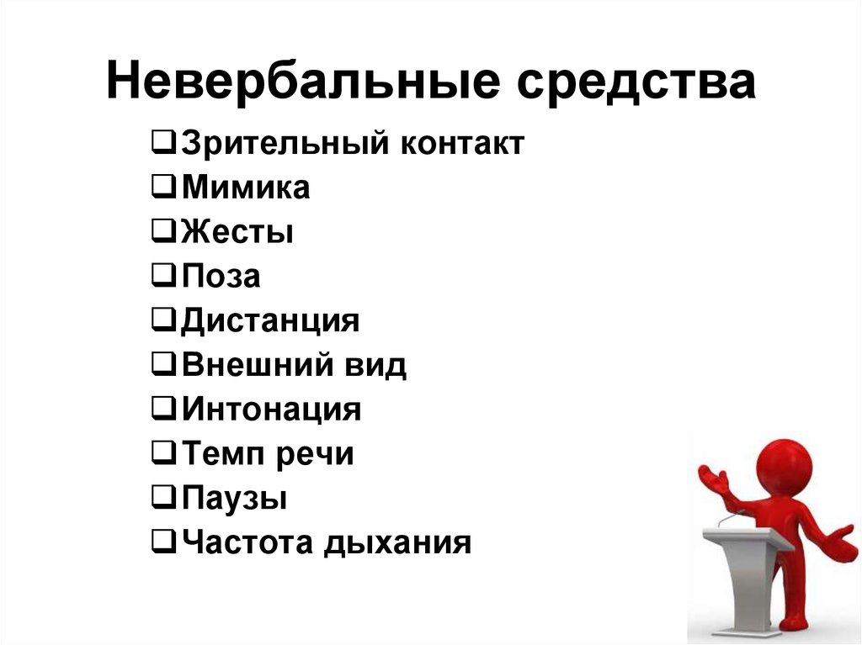

Slide 7
Этапы продаж в аптеке и установление личного контакта
AIDA
1. А (Attention) - привлечение внимания;
2. I (Interest) - возбуждение интереса;
3. D (Desire) - желание совершить покупку;
4. A (Action) - действие.

Slide 8
Последовательность этапов продажи:
1 этап продажи - Установление личного контакта.
2 этап продажи - Выявление потребностей покупателя с помощью вопросов.
3 этап продажи - Презентация товара.
4 этап продажи - Преодоление возражений.
5 этап продажи - Завершение продажи.

Slide 9
Установление личного контакта
Существуют три компонента первого впечатления:
1. 10% - вербальное воздействие (значение слов);
2. 30% - голосовое воздействие (тембр голоса, мелодика и рит­мика речи);
3. 60% - визуальное воздействие (движение, взгляд, одежда, мимика, жесты, манера поведения).

Slide 10

Способы установления личного контакта
Зрительный контакт
Улыбка и выражение лица
Приветствие
Интонация
Темп речи
Комплимент
Поза и жесты

Slide 11
Способы установления личного контакта
Недопустимо
1. что-то крутить в руках;
2. щелкать ручкой;
3. постукивать пальцами или ручкой по прилавку;
4. собирать пылинки у себя на одежде;
5. поправлять прическу.

Slide 12
Обстоятельства, препятствующие быстрому установлению контакта с посетителем аптеки
1. очередь, недостаток времени для общения с отдельным посетителем;
2. усталость, плохое самочувствие, настроение фармацевта;
3. неблагоприятная атмосфера в аптеке (слишком жарко, холодно, шумно, тесно);
4. нежелание покупателя идти на контакт;
5. агрессия со стороны покупателя;
6. конфликты в коллективе аптеки.

Slide 13
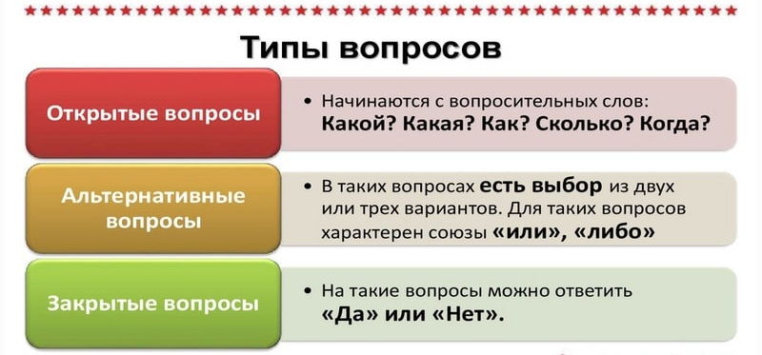
Выявление потребности покупателя с помощью вопросов

Slide 14
Выявление потребности покупателя с помощью вопросов
Вид вопроса | Чего можно достичь с его помощью? | Как его задавать? | Когда его следует задавать?
Открытый | 1. Завладеть и удерживать инициативу. 2. Получить максимум информации. 3. Разговорить покупателя. 4. Выяснить потребность. 5. Вернуть инициативу. 6. Помогает построить партнерские отношения. | С помощью вопросов: «что?» «где?» «когда?» «в связи с чем?» | В начале продажи или в процессе разговора. «Какие лекарства вы принимали до этого?» «Что у вас болит?»
Закрытый | 1. Добиться определенности. 2. Уточнить смысл слов. 3. Помогает прервать пространное сообщение. 4. Получить от покупателя согласие или подтверждение. | Вопрос формулируется так, чтобы можно было ответить «да» или «нет». | В конце продажи. В процессе беседы, чтобы добиться определенности. «Обращались ли вы к врачу?» «Есть ли у вас аллергия?»

Slide 15
Выявление потребности покупателя с помощью вопросов
Вид вопроса | Чего можно достичь с его помощью? | Как его задавать? | Когда его следует задавать?
Альтернативный | 1. Перевести беседу в новое русло. 2. Добиться большей определенности. 3. Предоставить выбор из заготовленных альтернатив. | С помощью перечисления, использования разделительных союзов «или», «либо». | В процессе и в последней трети продажи. «Вы предпочитаете лекарства российских или зарубежных производителей?»
Вопрос для получения подтверждения | 1. Создать атмосферу взаимопонимания. 2. Получить согласие или подтверждение. 3. Подчеркнуть очевидные преимущества препарата. | «Вы согласны?», «Я правильно вас поняла?», «Считаете ли вы что…? | Во второй половине процесса продажи. «Вы согласны, что качество и эффективность лекарства гарантирован ны производителем?»
Уточняющий | 1. Помогают прояснить неясные моменты. 2. Помогают установлению партнерских отношений. 3. Подчеркивают значимость клиента. | В вопросе используются слова «расскажите», «уточните», «проясните». | В процессе продажи. «Пожалуйста, расскажите подробнее…», «Уточните детали…»

Slide 16
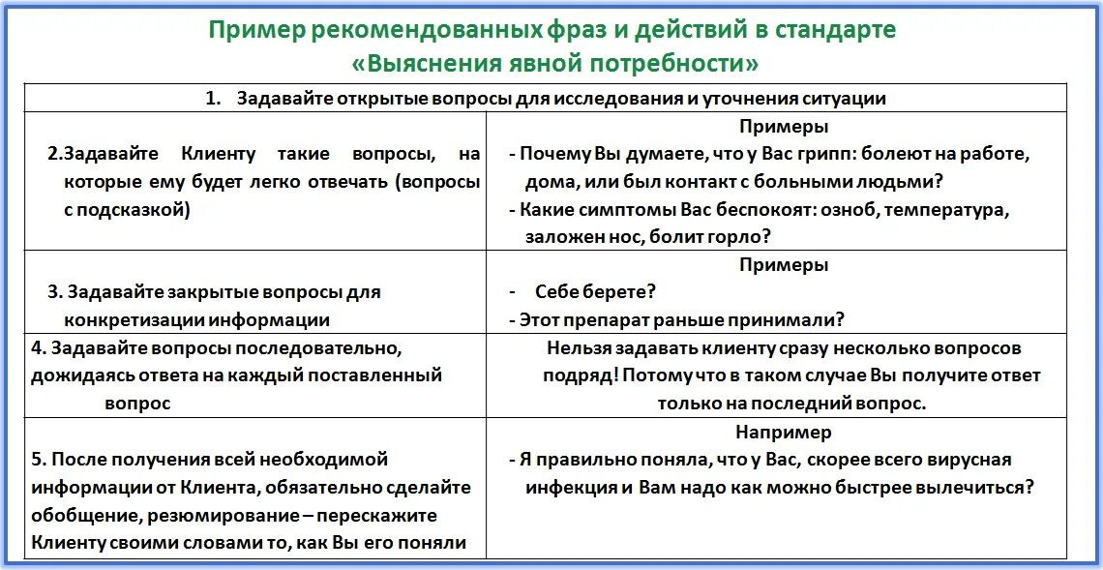
Выявление потребности покупателя с помощью вопросов

Slide 17
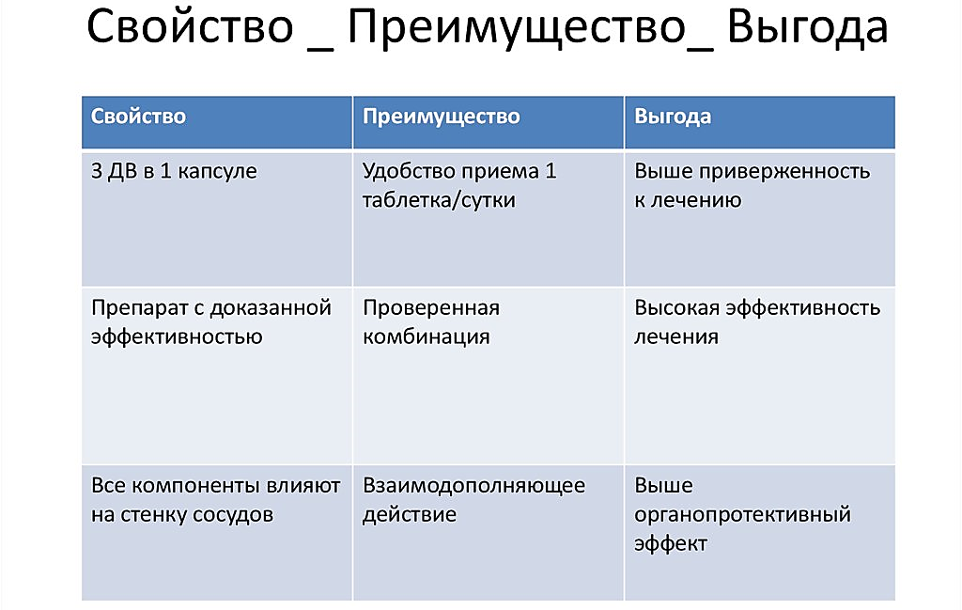
Презентация товара

Slide 18
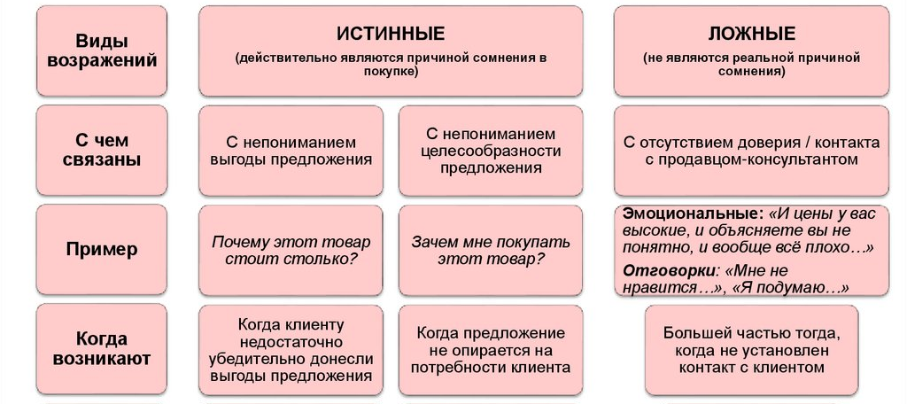
Работа с возражениями клиента

Slide 19
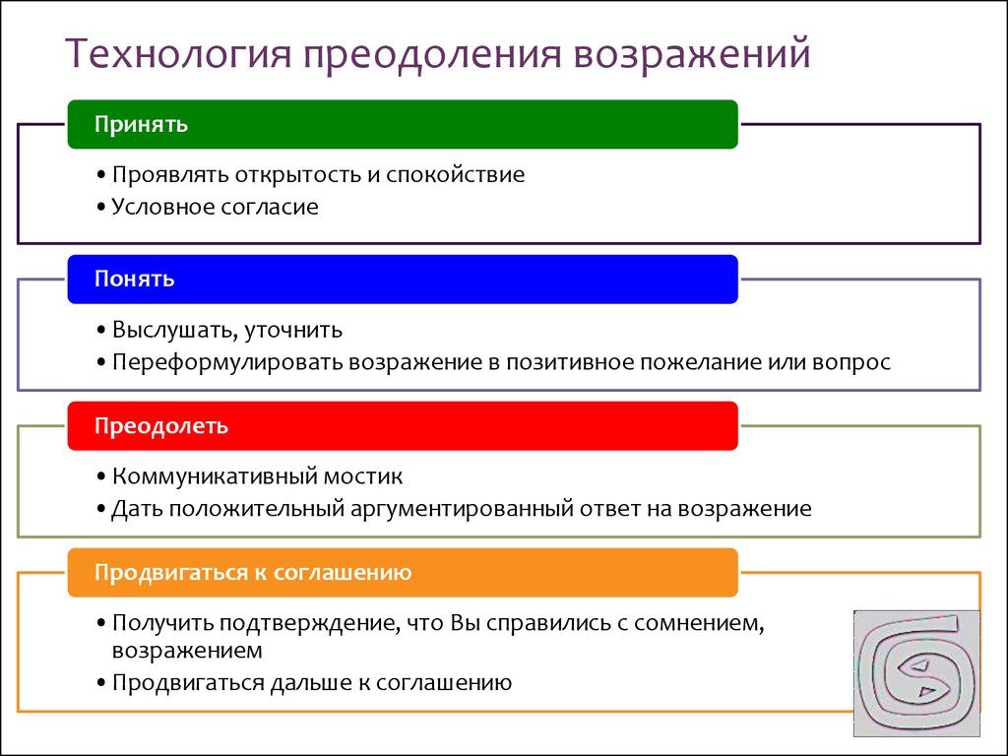

Slide 20
Завершение продажи в аптеке
Невербальные:
- внимательно разглядывает товар;
- внимательно читает аннотацию;
- делает утвердительные жесты;
- внимательно слушает фармацевта;
- кивает головой в знак согласия;
- тянется за кошельком.
Вербальные:
- «Какая цена?»
- «Есть ли скидки?»
- «Звучит убедительно»

Slide 21
Способы завершения продажи
потерянное преимущество
подведение итога
подразумевая согласие
беспроигрышная альтернатива
согласие нарастающим итогом
последнее возражение
преимущество последней минуты

Slide 22
10 типичных ошибок первостольника
Неприветливость, необщительность, неопрятность и другие «не» в работе с покупателями
Грубость и хамство при обслуживании покупателей
Язык мой – враг мой

Slide 23

10 типичных ошибок первостольника
«Что сам пью – то и вам советую»
«А вот это покупать не стоит!»
Навязчивость в общении с потенциальным покупателем
Первостольник – не врач

Slide 24
10 типичных ошибок первостольника
Отсутствие дополнительных продаж
Подбор лекарства наугад, или «Поле Чудес» в рецепте доктора
Вопрос постоянного клиента: а почему у вас нет валидола?

Slide 25
Контрольные вопросы
В каких случаях постоянные клиенты отказываются от аптеки?
Какие психографические типы клиентов Вам известны?
Что относят к вербальным и невербальным способам общения?
Каковы основные барьеры вербального общения?
Назовите основные этапы продажи.
Опишите способы установления контакта.
Какие виды вопросов используются в диалоге с покупателем. Приведите примеры.
В чем заключается задача фармацевта при презентации товара?
В чем заключается технология работы с возражениями?
Каковы основные приемы завершения продажи?

